Slide 1
Regionale Kliniken Holding RKH
Dr. Thomas Single,
Echolabor Klinikum Ludwigsburg cardiointeraktiv Endokarditis 2/3

Slide 2
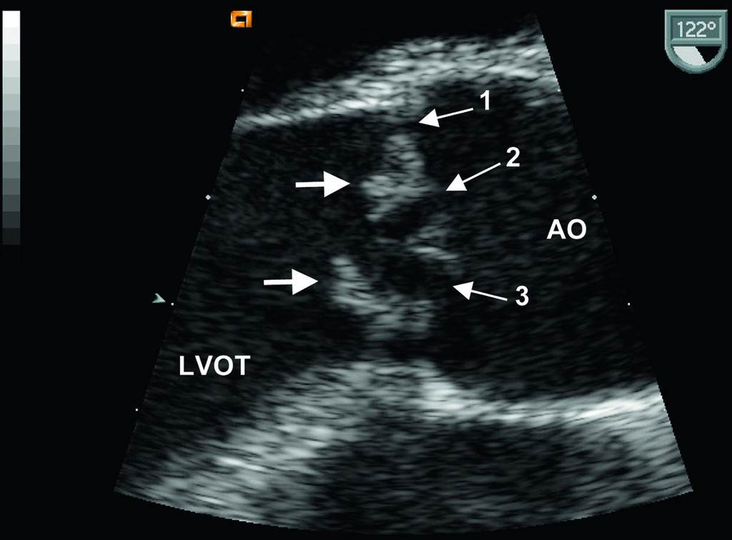
Mobile Auflagerungen und Perforationen

Slide 3
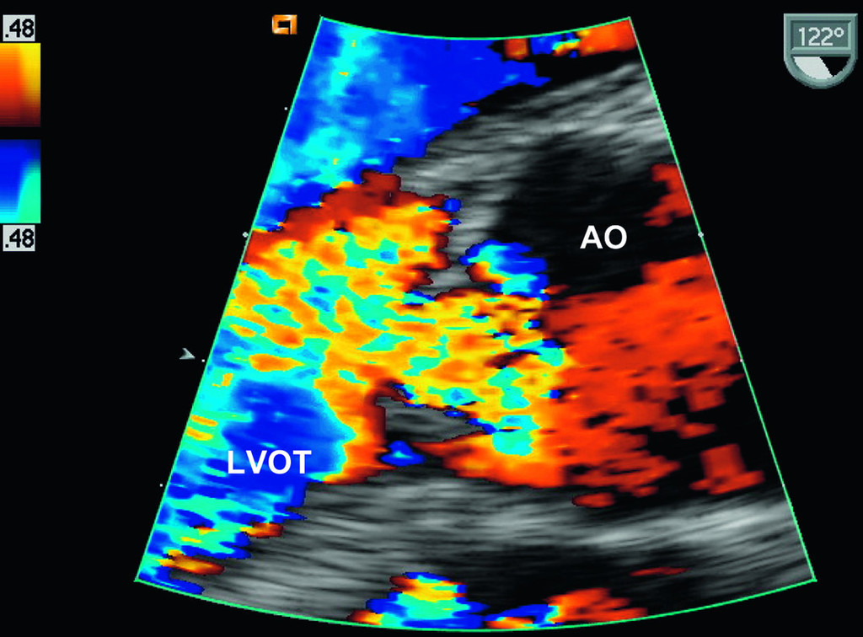

Slide 4
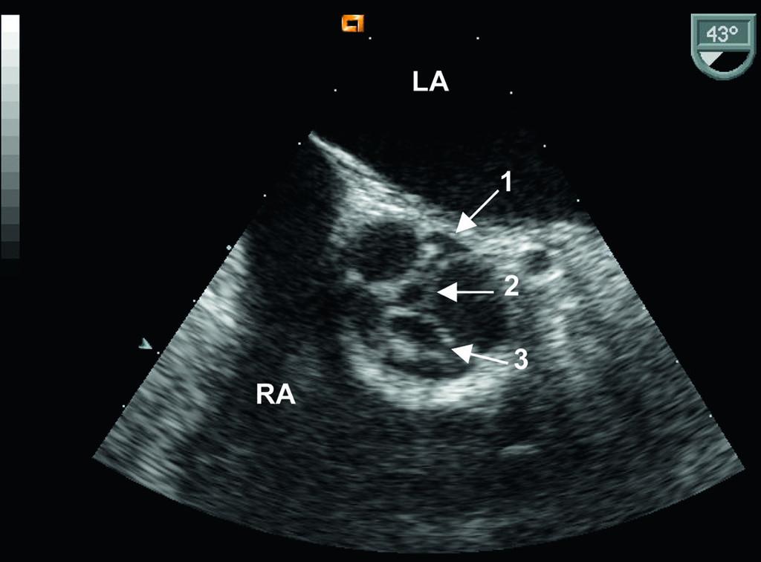
Perforationen sind in der kurzen Achse sichtbar

Slide 5
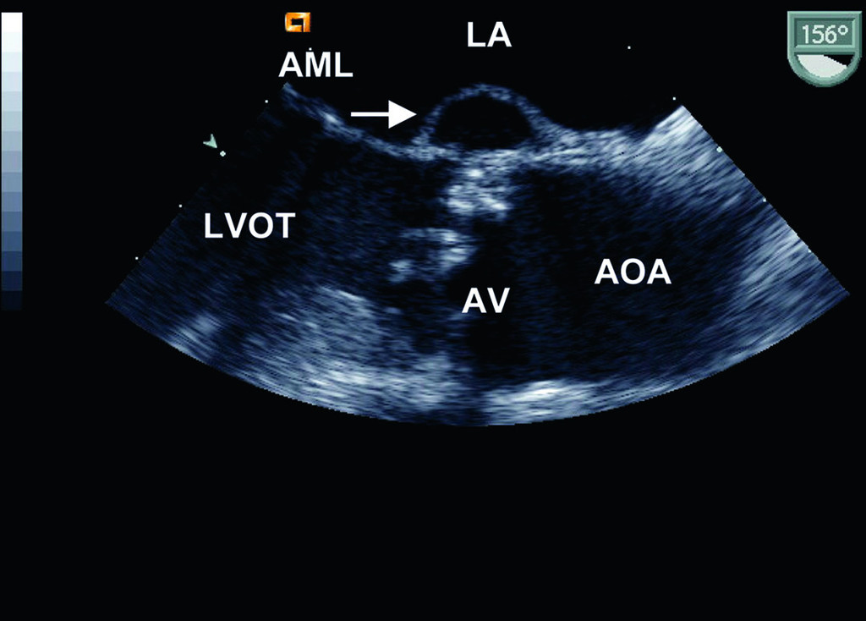
Subanuläres Pseudoaneurysma

Slide 6
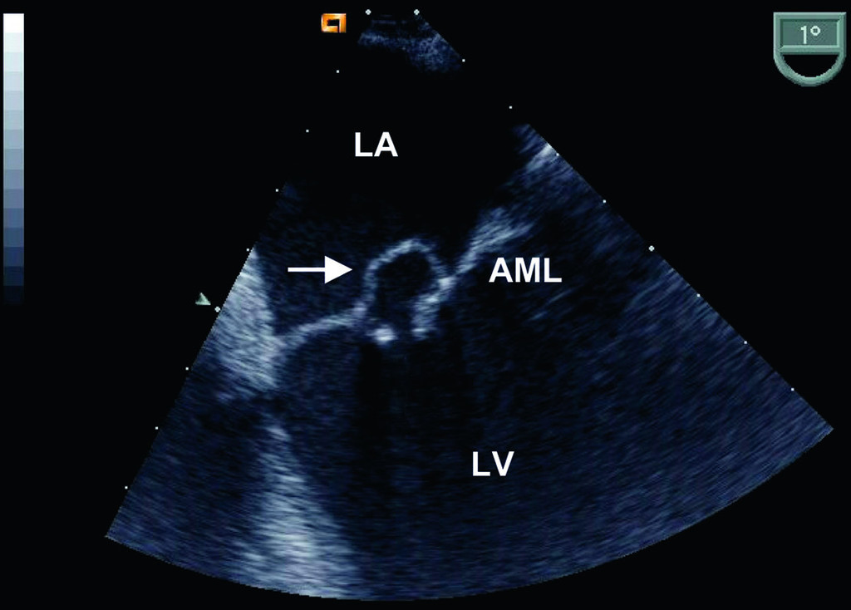
Perforation und Pseudoaneurysma am AML

Slide 7
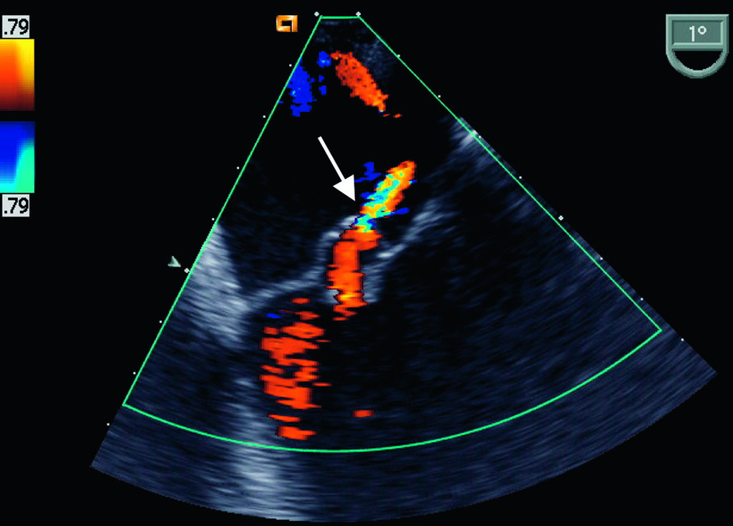
Perforation im Farbdoppler

Slide 8
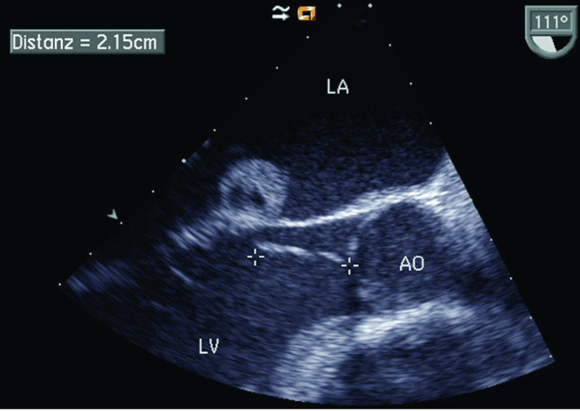
MV-Vegetation entstand aus dem Kontakt

Slide 9
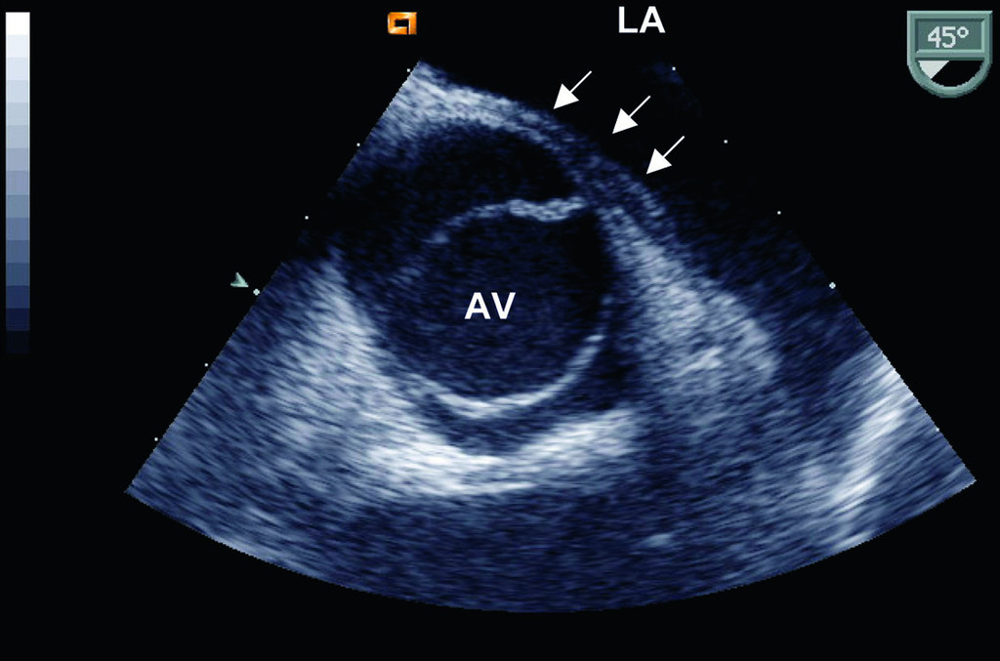
Posterolateraler Annulus mit verminderter Echogenität

Slide 10
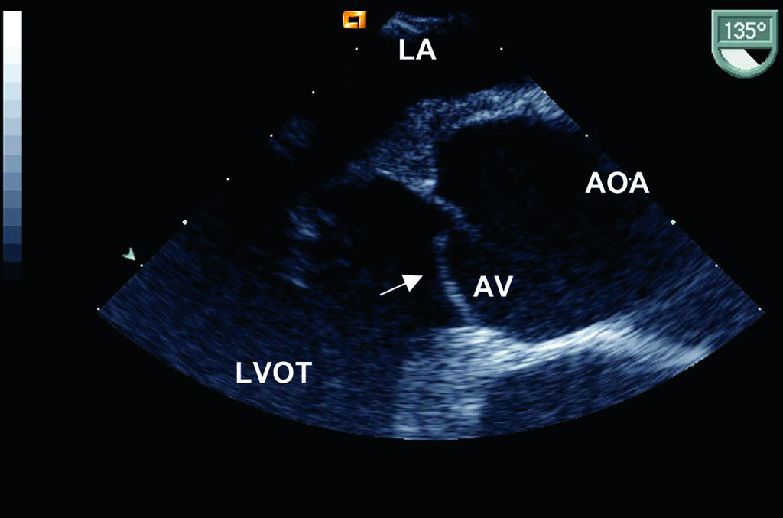
Taschenprolaps der anterioren Tasche

Slide 11
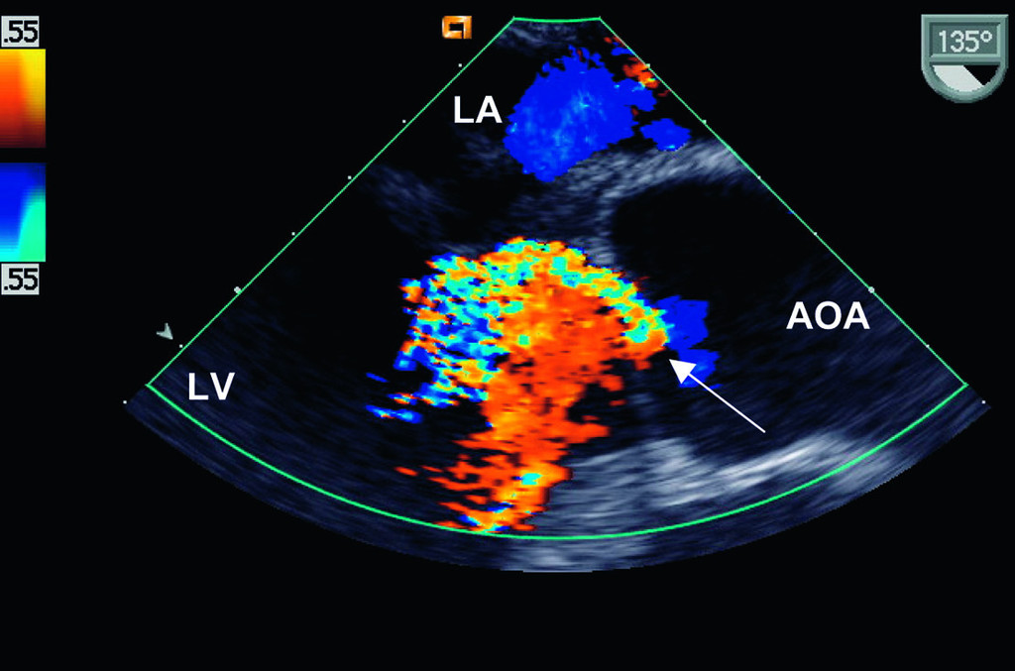
Exzentrische AI - weg vom Prolaps

Slide 12
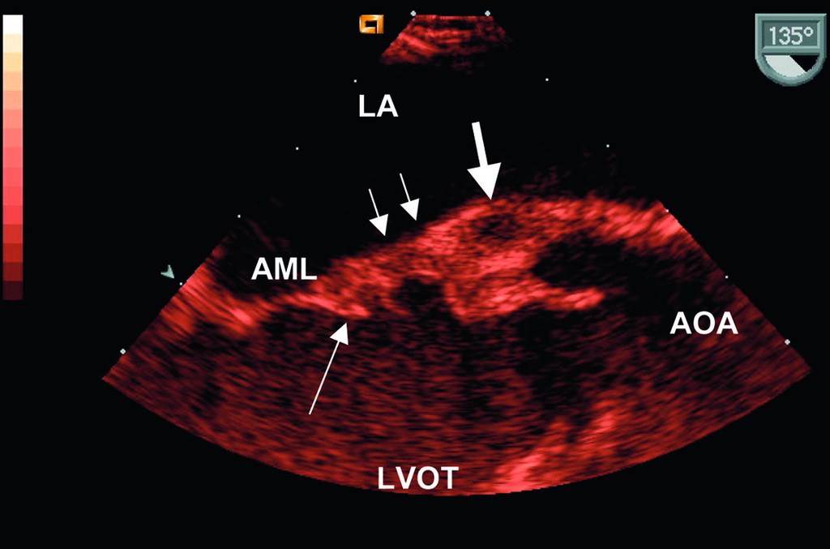
Jetläsion am AML und darauf Vegetation
Notes:
Zusätzlich ist der Conus inhomogen aufgetrieben
Beginnende Abszessbildung

Slide 13
